Slide 1

Trouve l’intrus

Slide 2

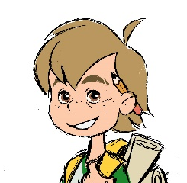

Tu veux jouer
avec moi?
© Nathalie Chapleau

Slide 3

Lis les mots.
Trouve l’intrus, celui
qui ne fait pas partie
de la même famille
morphologique
que le mot de base.
© Nathalie Chapleau

Slide 4
Par exemple,
entre « ami »,
« amitié » et « amiral »,
l’intrus est « amiral »,
car il n’est pas
de la même famille
morphologique
que le mot de base « ami ».
© Nathalie Chapleau

Slide 5
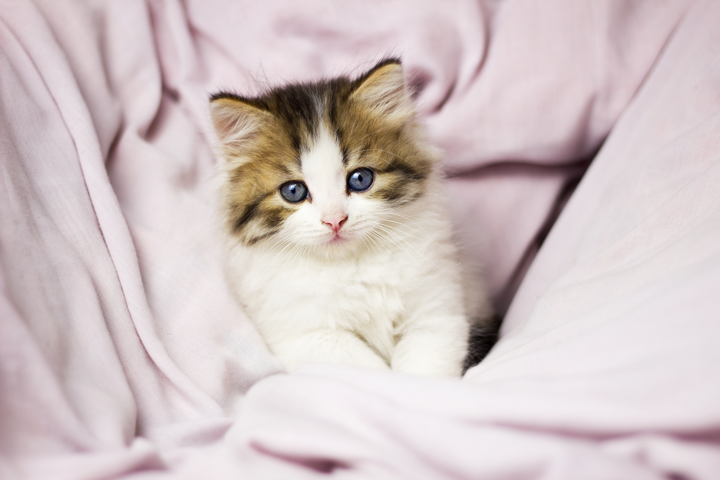
Voici le mot de base.
chat
© Nathalie Chapleau

Slide 6
Trouve l’intrus parmi ces mots.
chaton
chatière
chatte
château
chat
© Nathalie Chapleau

Slide 7

Pour en savoir
Un truc cherche le mot de base. Le mot de base, c’est un petit mot comme « ami » ou « chat ».
Il t’aide à trouver les familles de mots.
+
© Nathalie Chapleau

Slide 8
Tu as trouvé?
chaton
chatière
chatte
château
chat
© Nathalie Chapleau

Slide 9
Pour en savoir
La chatière est le trou dans le bas d’une porte pour permettre le passage des chats. Donc, chat, chatte, chaton et chatière font partie de la même famille morphologique.
+
© Nathalie Chapleau

Slide 10
Tu essaies
de nouveau?
© Nathalie Chapleau

Slide 11
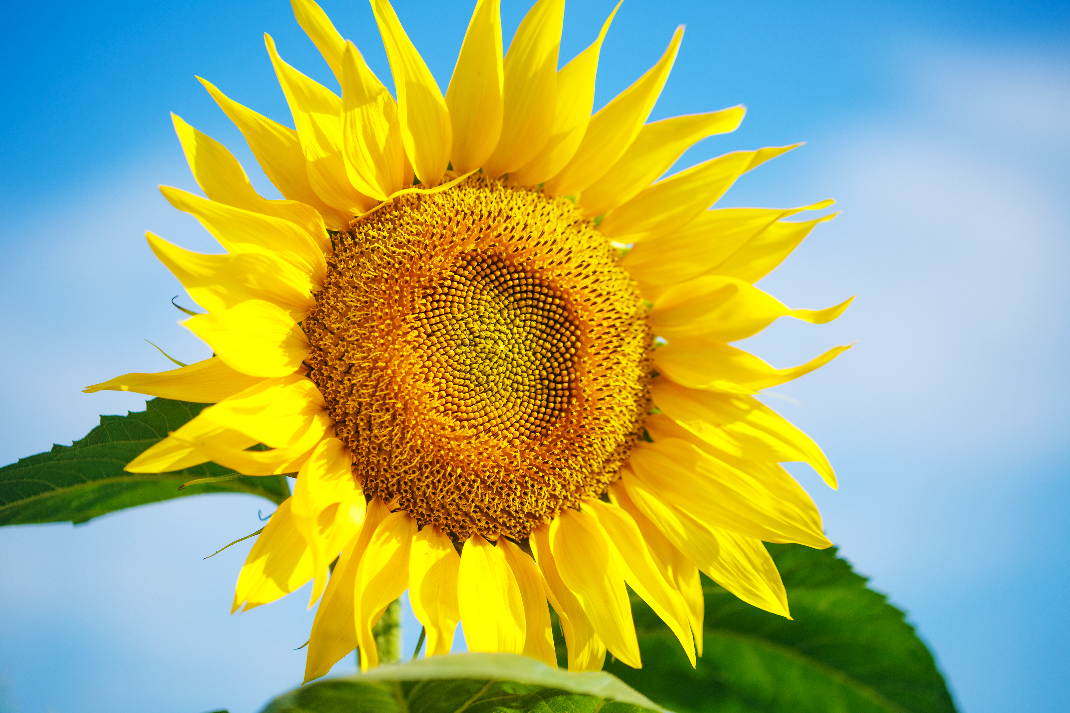
Voici le mot de base.
fleur
© Nathalie Chapleau

Slide 12
Trouve l’intrus parmi ces mots.
fleurir
flèche
refleurir
fleurette
fleur
© Nathalie Chapleau

Slide 13
Tu as trouvé?
fleurir
flèche
refleurir
fleurette
fleur
© Nathalie Chapleau

Slide 14
Pour en savoir
Les mots de la même famille morphologique ont un lien de sens comme « école », « écolier » et « écolière » ou « petit », « petite », « petitesse » et « rapetisser ».
Parfois, certains mots partagent les mêmes lettres, mais ils n’ont pas le même sens comme « jeu » et « jeudi ».
+
© Nathalie Chapleau

Slide 15
Allons trouver
un autre
intrus.
© Nathalie Chapleau

Slide 16
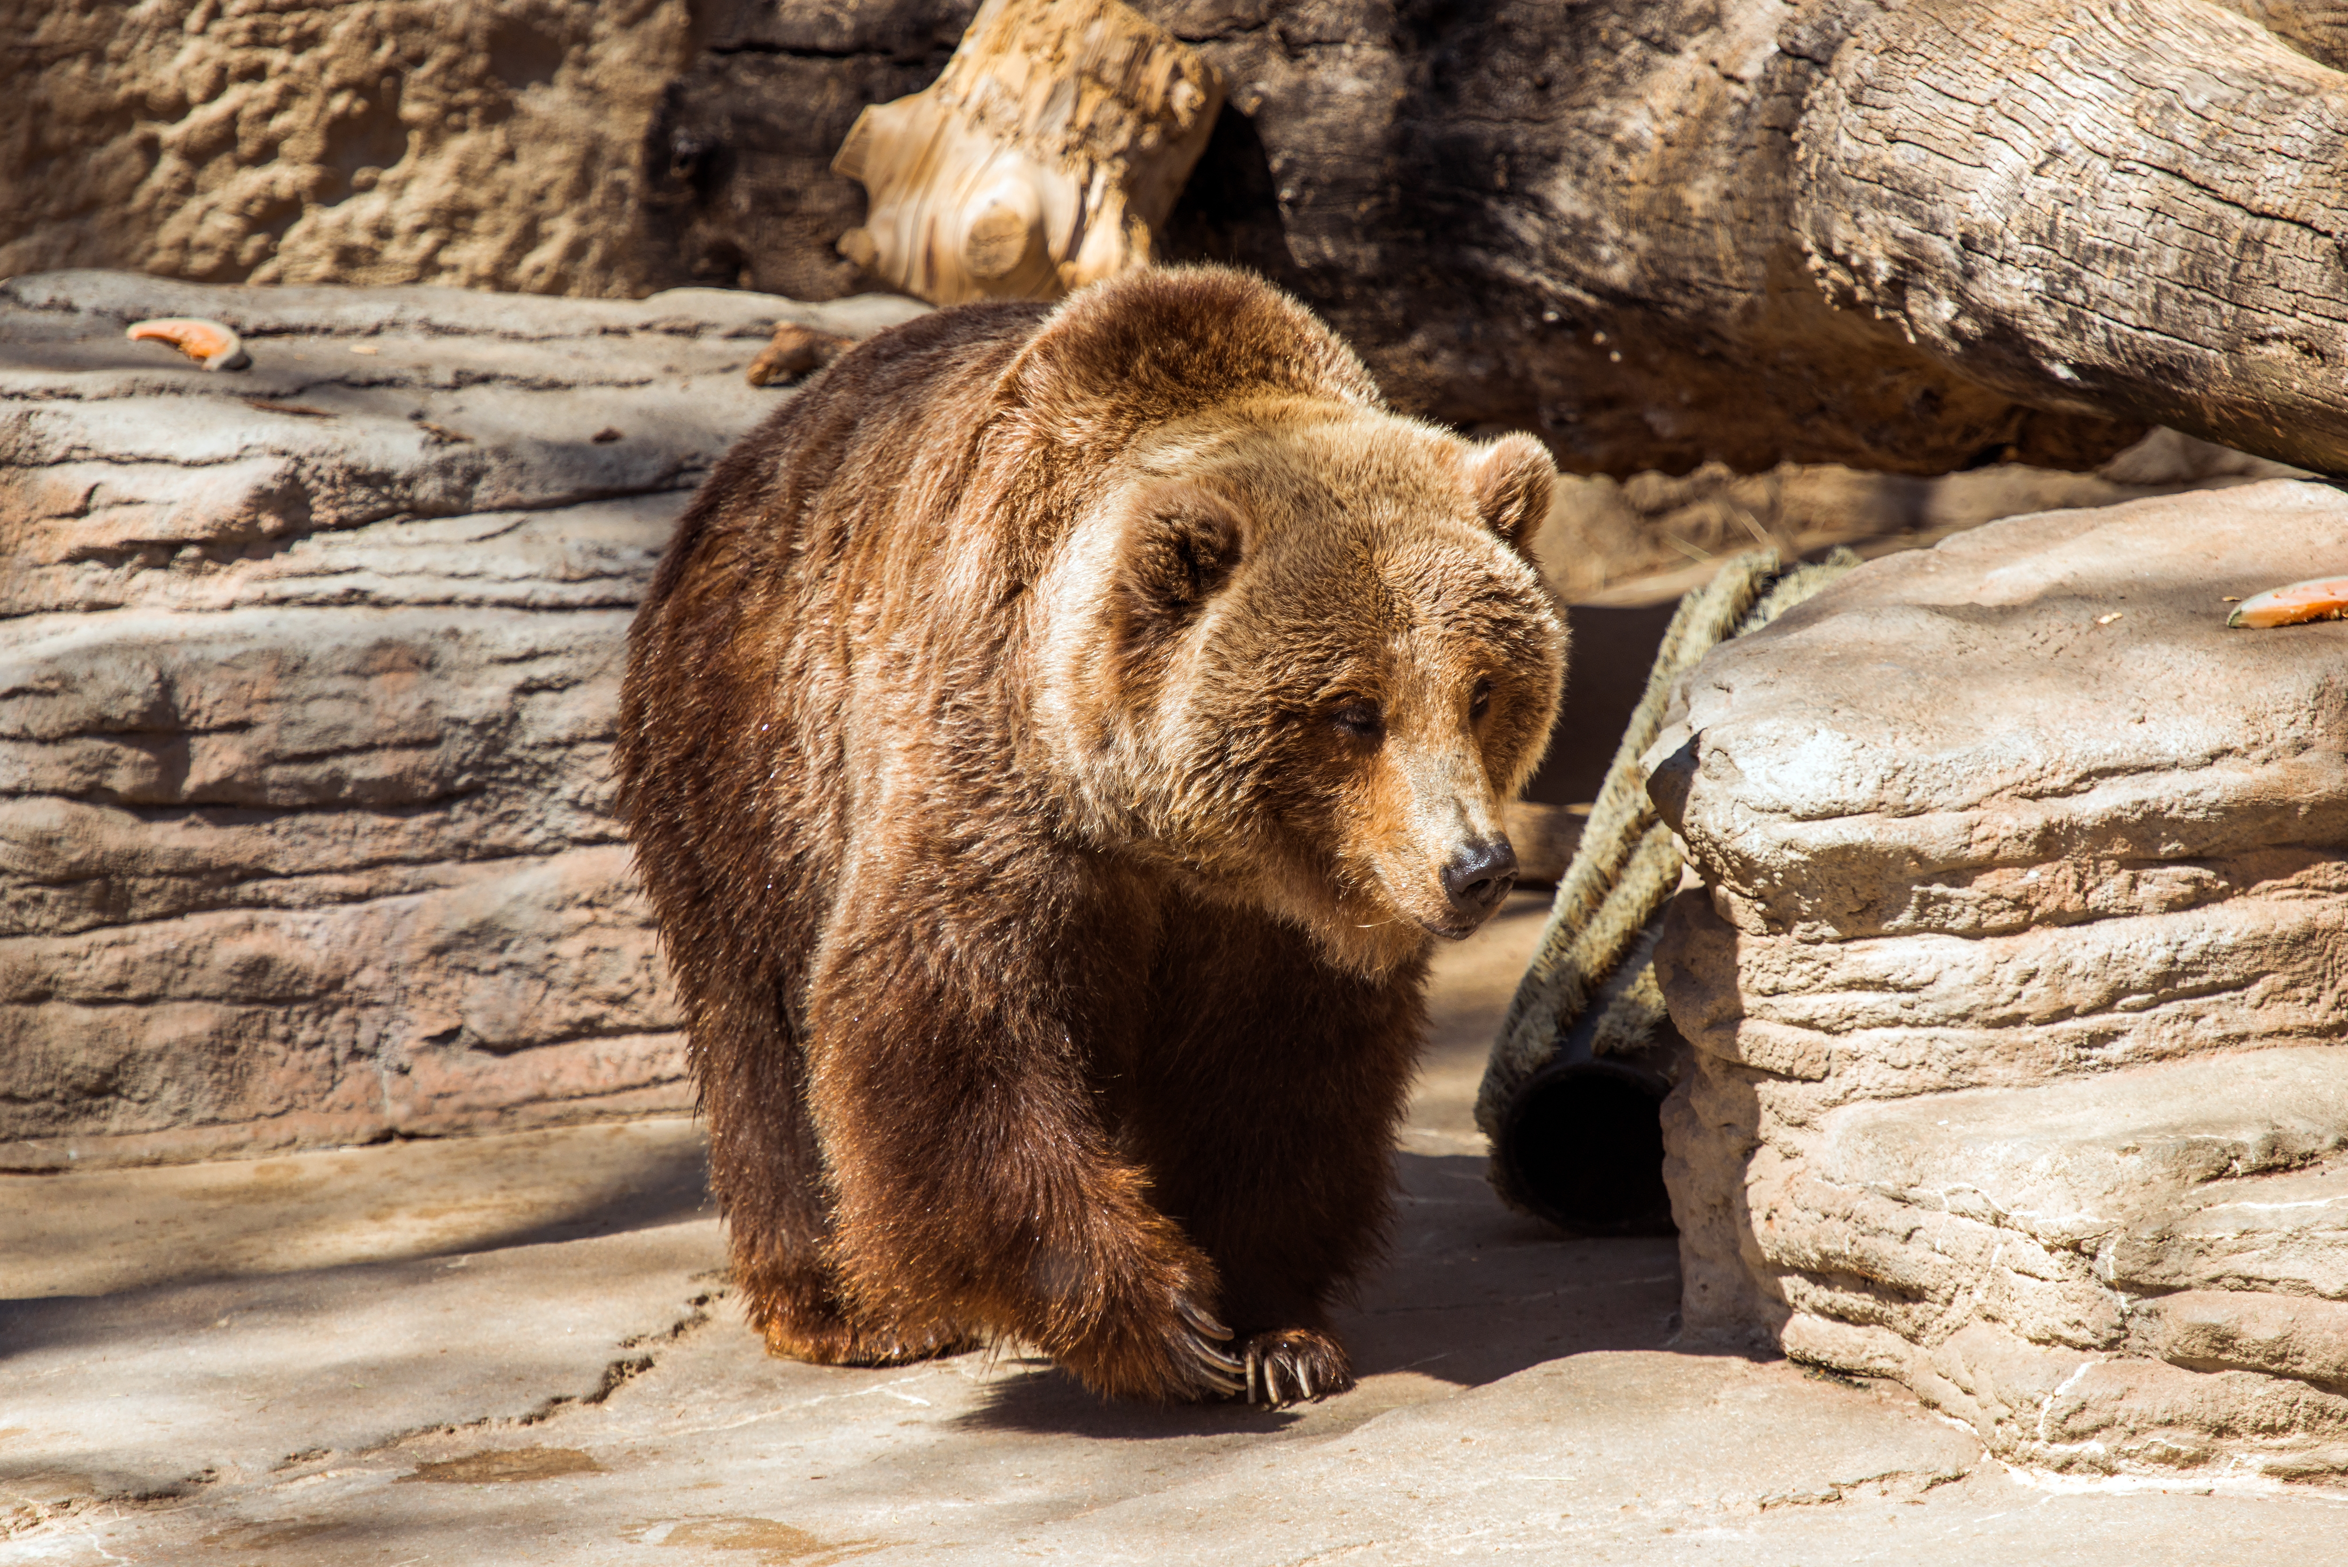
Voici le mot de base.
ours
© Nathalie Chapleau

Slide 17
Trouve l’intrus parmi ces mots.
ourson
ourse
détours
nounours
ours
© Nathalie Chapleau

Slide 18
Tu as trouvé?
ourson
ourse
détours
nounours
ours
© Nathalie Chapleau

Slide 19
Tu essaies
de nouveau?
© Nathalie Chapleau

Slide 20
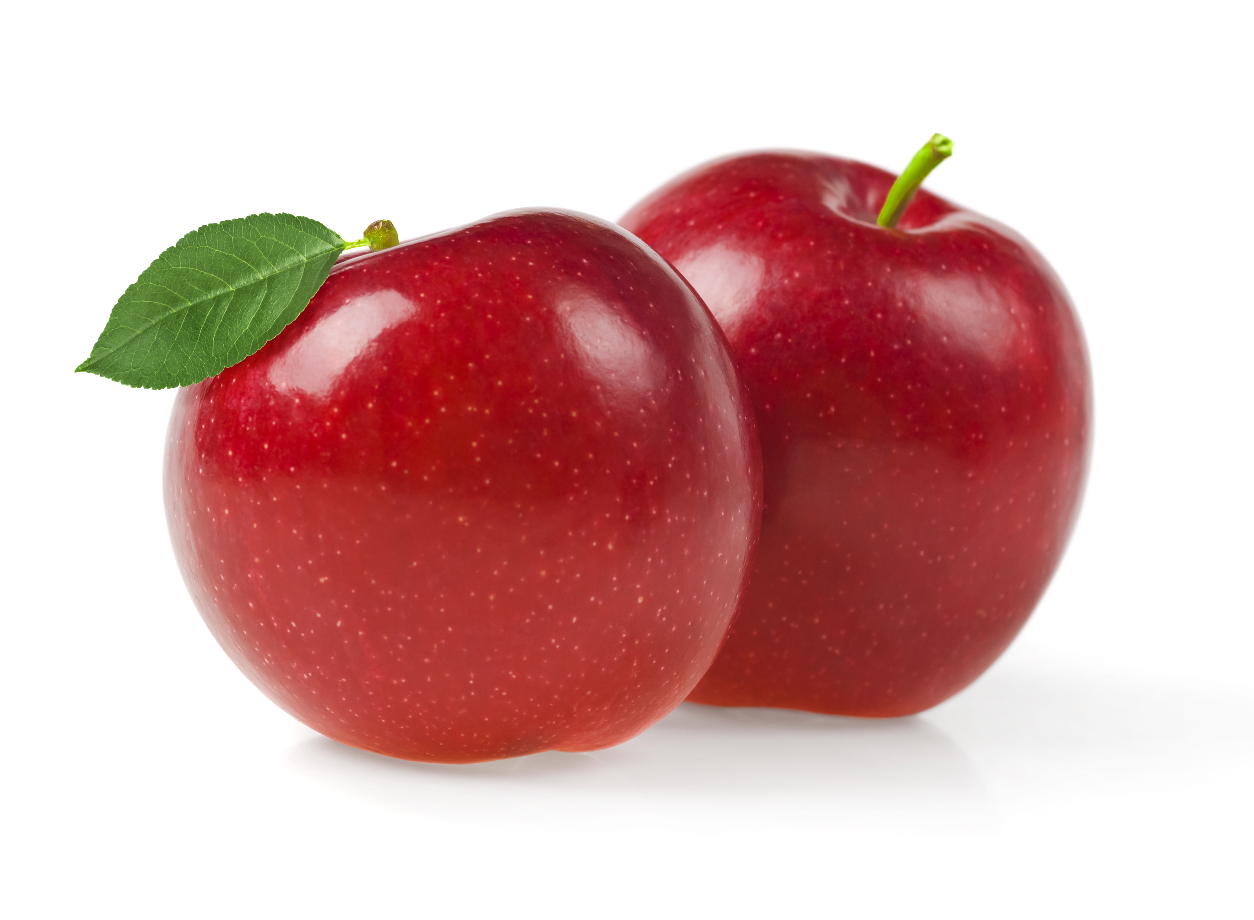
Voici le mot de base.
pomme
© Nathalie Chapleau

Slide 21
Trouve l’intrus parmi ces mots.
pomme
pommeraie
pommier
pompier
pommette
© Nathalie Chapleau

Slide 22
Tu as trouvé?
pommeraie
pommier
pompier
pommette
pomme
© Nathalie Chapleau

Slide 23
Pour en savoir
Tu as observé le mot de base « pomme » et le mot construit « pommier »?
Parfois, pour écrire des mots construits, il faut enlever la lettre finale du mot de base.
+
pomme
ier
© Nathalie Chapleau

Slide 24

ATTENTION !
Il y a encore un intrus.
© Nathalie Chapleau

Slide 25

Voici le mot de base.
mur
© Nathalie Chapleau

Slide 26
Trouve l’intrus parmi ces mots.
mûrier
murer
emmurer
démurer
murette
mur
© Nathalie Chapleau

Slide 27
Tu as trouvé?
mûrier
murer
emmurer
démurer
murette
mur
© Nathalie Chapleau

Slide 28
Tu fais
un dernier essai?
© Nathalie Chapleau

Slide 29

Voici le mot de base.
jeune
© Nathalie Chapleau

Slide 30
Trouve l’intrus parmi ces mots.
jeunesse
déjeuner
jeunot
jeunement
rajeunir
jeune
© Nathalie Chapleau

Slide 31
Tu as trouvé?
jeunesse
déjeuner
jeunot
jeunement
rajeunir
jeune
© Nathalie Chapleau

Slide 32
Rappelle-toi! Une famille de mots regroupe tous les mots formés à partir d’un mot de base qui te fait penser à une même idée, comme « fleur » et « fleurir ».
Tu peux couper le mot pour découvrir le mot de base ou tu peux mettre le mot construit dans une phrase pour t’aider à vérifier son sens.
Rappel
© Nathalie Chapleau

